Slide 1
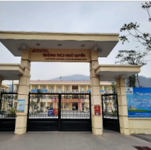
Nhiệt liệt chào mừng quý thầy cô giáo
VỀ DỰ GIỜ CHUYÊN ĐỀ CẤP LIÊN TRƯỜNG MÔN TOÁN 6
GV thực hiện: NGUYỄN THỊ VÂN ANH
Trường: THCS Ngô Quyền

Slide 3
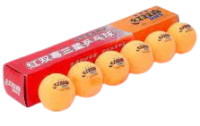
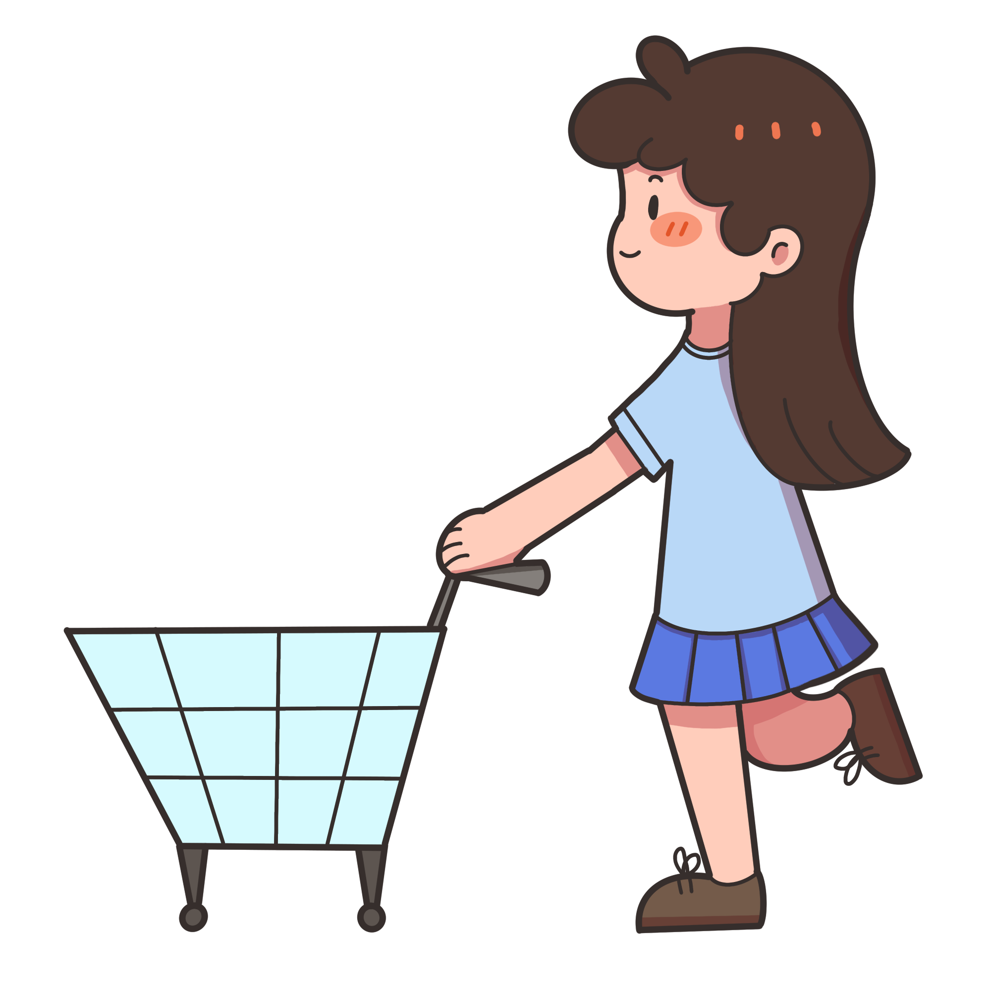
Một hộp gồm 6 quả bóng bàn
Một bộ gồm 8 chiếc cốc

Slide 4
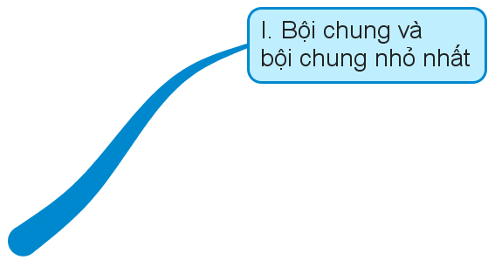
BÀI
BỘI CHUNG VÀ BỘI CHUNG NHỎ NHẤT
13
NỘI DUNG BÀI HỌC
Notes:
Giới thiệu nội dung toàn bộ bài học, đi vào chi tiết tiết học phần I

Slide 5
I. BỘI CHUNG VÀ BỘI CHUNG NHỎ NHẤT
1
a) Nêu một số bội của 2 và 3 theo tứ tự tăng dần
Một số bội của 2 | 0 | 2 | ? | ? | ? | ? | ? | ? | ? | ? | 20
Một số bội của 3 | 0 | 3 | ? | ? | ? | ? | ? | ? | ? | ? | 30
b) Tìm các số vừa ở trong hàng thứ nhất, vừa ở trong hàng thứ hai.
c) Xác định số nhỏ nhất khác 0 trong các bội chung của 2 và 3.
Notes:
HS hoạt động cặp đôi và đứng tại chỗ báo cáo

Slide 7
Số tự nhiên n được gọi là bội chung của hai số a và b nếu n vừa là bội của a vừa là bội của b
Số nhỏ nhất khác 0 trong các bội chung của a và b được gọi là bội chung nhỏ nhất của a và b
QUY ƯỚC
KÍ HIỆU
Viết tắt
Tập hợp các bội chung của a và b là BC(a,b)
Bội chung là BC
Bội chung nhỏ nhất là BCNN
Bội chung nhỏ nhất của a và b là BCNN(a,b)
Notes:
HS phát biểu
GV nêu quy ước và cách ký hiệu

Slide 8
0
2
4
6
8
10
14
16
20
6
12
Một số bội của 2 | 0
Một số bội của 3 | 0
12
18
18
3
6
12
15
18
30
0
6
9
12
18
21
24
27
Là một tập hợp
KÍ HIỆU
Tập hợp các bội chung của a và b là BC(a,b)
$$BC(2, 3)=\{0;6;12;18;…\}$$
$$BCNN(2, 3)=6$$
Bội chung nhỏ nhất của a và b là BCNN(a,b)
Là một số
Notes:
GV nhấn mạnh BC là 1 tập hợp
BCNN là 1 số

Slide 9
Bài tập 1
a) Số 60 có phải là bội chung của 4 và 5 không? Vì sao?
b) Số 32 có phải là bội chung của 2 và 5 không? Vì sao?
Số 60 là bội chung của 4 và 5 vì 60 vừa là bội của 4 vừa là bội của 5.
Số 32 không phải là bội chung của 2 và 5 vì 32 không phải là bội của 5.
Notes:
Đọc lời giài bài tập Ví dụ 1 và làm bài tập sau

Slide 10
Bài tập 2
a) Nêu các bội chung của 4 và 3 trong bảng sau?
12
4 | 8 | 12 | 16 | 20 | 24 | 28 | 32 | 36 | 40
3 | 6 | 9 | 12 | 15 | 18 | 21 | 24 | 27 | 30
Một số bội của 4
Một số bội của 3
 |  | 12 |  |  | 24
 |  |  | 12 |  |  |  | 24
24
12
24
Bội chung của 4 và 3 trong bảng trên là
12
24
b) Tìm BCNN (4, 3).
BCNN(4, 3) =
12
Notes:
Làm LT2

Slide 11
Bài tập 3
Một số bội của 4
Một số bội của 3
4 | 8 | 12 | 16 | 20 | 24 | 28 | 32 | 36 | 40
3 | 6 | 9 | 12 | 15 | 18 | 21 | 24 | 27 | 30
12
24
12
24
Một số bội của 6
6 | 12 | 18 | 24 | 30 | 36 | 42 | 48 | 54 | 60
12
24
Hãy tìm bội chung của 4, 3, 6 trong bảng trên?
Bội chung của 4, 3, 6 trong bảng trên là:
12
24
Tìm BCNN(4, 3, 6)?
BCNN(4, 3, 6) =
12

Slide 12
Chú ý
Số nhỏ nhất khác 0 trong các bội chung của ba số a, b, c được gọi là bội chung nhỏ nhất của ba số a, b, c.
Số tự nhiên n được gọi là bội chung của ba số a, b, c nếu n là bội của ba số a, b, c.
Kí hiệu: BCNN(a, b, c)
Kí hiệu: BC(a, b, c)

Slide 13
Các bước tìm BCNN của hai số a và b bằng cách liệt kê
1
2
3
Tìm số nhỏ nhất khác 0 trong tập bội chung của a và b.
Tìm tập hợp bội của a.
Tìm tập hợp bội chung
của a và b
Tìm tập hợp bội của b.
Số đó là BCNN của a và b
Notes:
Chốt cách tìm BCNN

Slide 14
2
Quan sát bảng sau:
Một số bội của 8
Một số bội của 12
0 | 8 | 16 | 24 | 32 | 40 | 48 | 56 | 64 | 72 | 80
0 | 12 | 24 | 36 | 48 | 60 | 72 | 84 | 96 | 108 | 120
0 | 8 | 16 | 24 | 32 | 40 | 48 | 56 | 64 | 72 | 80
0 | 12 | 24 | 36 | 48 | 60 | 72 | 84 | 96 | 108 | 120
a) Viết ba bội chung của 8 và 12 theo thứ tự tăng dần.
b) Tìm BCNN (8, 12).
c) Thực hiện phép chia ba bội chung của 8 và 12 cho BNNN(8, 12).
0 : 24 = 0;
24 : 24 = 1;
48 : 24 = 2.
0; 24; 48
BCNN (8; 12) = 24
Notes:
HS lên bảng làm bài.
Bài đã có trên bảng nên không cần chiếu máy (dạy chính)
Chiếu KQ

Slide 15
Chú ý
Để tìm bội chung của nhiều số, ta có thể lấy bội chung nhỏ nhất của chúng nhân lần lượt với 0, 1, 2,…
Ví dụ: BCNN(2,3) = 6
Bội chung của nhiều số là bội của bội chung nhỏ nhất của chúng.
BC(2,3) = {0; 6; 12; 18; …}

Slide 16
Ví dụ 3:
Biết BCNN(a,b) = 30. Tìm tất cả các số có hai chữ số là bội chung của a và b.
Giải
Vì bội chung của a và b đều là bội của BCNN(a,b) = 30 nên tất cả các số có hai chữ số là bội chung của a và b là: 30, 60, 90.

Slide 17
Luyện tập 2:
Tìm tất cả các số có ba chữ số là bội chung của a và b, biết rằng
BCNN(a,b) = 300.
Giải
Vì bội chung của a và b đều là bội của BCNN(a,b) = 300 nên tất cả các số có ba chữ số là bội chung của a và b là: 300, 600, 900.

Slide 18
LUYỆN TẬP

Slide 19
HOẠT ĐỘNG LUYỆN TẬP
Câu hỏi mở đầu:
Để chuẩn bị trò chơi trong chuyến dã ngoại, cô giáo giao cho các bạn học sinh đi siêu thị mua bóng bàn và cốc. Tuy nhiên, tại siêu thị, bóng bàn chỉ bán theo hộp gồm 6 quả, cốc chỉ bán theo bộ gồm 8 chiếc.
Các bạn phải mua
ít nhất bao nhiêu bộ cốc và bao nhiêu hộp bóng bàn ?

Slide 20
HOẠT ĐỘNG LUYỆN TẬP
Câu hỏi mở đầu:
Giải
Số bóng bàn cần mua là bội của 6
B(6) = {0;6;12;18;24;30;…}
Số cốc cần mua phải là bội của 8
B(8) = {0;8;16;24;32;…}
Vì cần mua số bóng bàn và số cốc như nhau nên số bóng bàn và số cốc ít nhất cần mua là BCNN của 6 và 8.
BCNN(6,8) = 24.
Số hộp bóng bàn ít nhất cần mua là 24 : 6 = 4 hộp
Số hộp cốc ít nhất mua được là 24 : 8 = 3 hộp.

Slide 21
HOẠT ĐỘNG LUYỆN TẬP
Bài tập 1: (SGK trang 57)
Hãy viết các ước của 7 và các ước của 8. Tìm ƯCLN(7,8).
b) Hai số 7 và 8 có nguyên tố cùng nhau hay không? Vì sao?
c) Tìm BCNN(7,8). So sánh BCNN đó với tích của hai số 7 và 8.

Slide 22
HOẠT ĐỘNG LUYỆN TẬP
Bài tập 1: (SGK trang 57)
Giải
Các ước của 7 là: 1;7
Các ước của 8 là: 1;2;4;8
ƯCLN(7,8) = 1.
b) Hai số 7 và 8 là hai số nguyên tố cùng nhau
Vì ƯCLN(7,8) = 1.
c) BCNN(7,8) = 56 = 7.8
BCNN của hai số nguyên tố cùng nhau bằng tích của hai số đó.

Slide 23
VẬN DỤNG

Slide 24
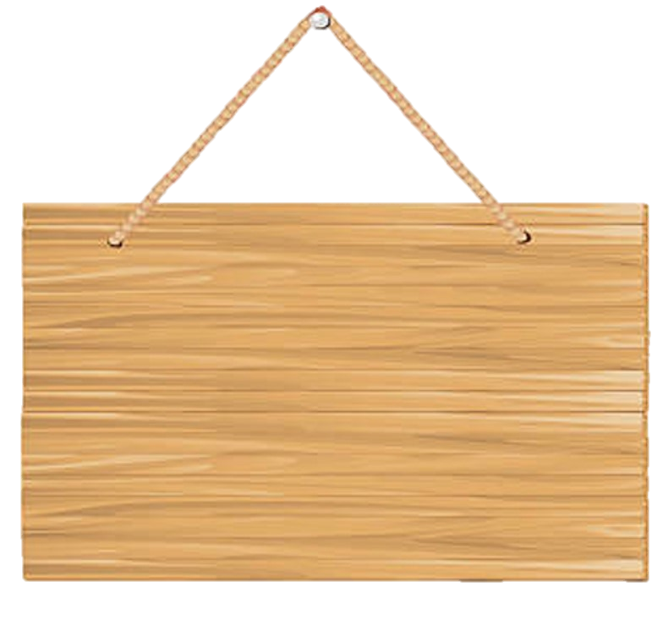
AI NHANH HƠN

Slide 25
BC(4, 6) = {0; 12; 24; 36;…}
BC(4, 6) = ?

Slide 26
BCNN(4, 6) = 12.
BCNN(4, 6) = ?

Slide 27
Có
số 0 có phải là bội chung của 5 và 7 không

Slide 28
ƯCLN(5,7) = 1
ƯCLN(5,7) = ?

Slide 29
BCNN(5,7)= 35
BCNN(5,7)= ?

Slide 30
Không
Số 9 có phải là bội chung của 3 và 6 không ?

Slide 31
Có
Số 12 có phải là bội chung của 3 và 6 không ?

Slide 33
HƯỚNG DẪN TỰ HỌC Ở NHÀ
- Đọc lại toàn bộ nội dung bài học.
- Hoàn thành yêu cầu của luyện tập 1/ trang 54/ SGK
- Hoàn thành bài tập 2 / trang 57/SGK.
- Nghiên cứu trước phần còn lại của HĐ3 và đưa bài đã chuẩn bị lên K12 Online

Slide 34
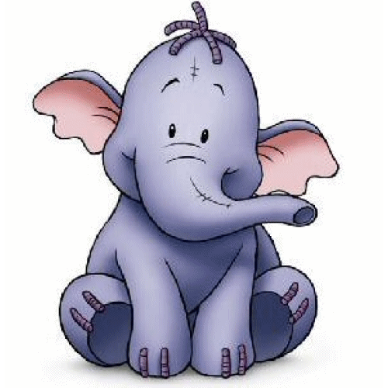
CHÚC CÁC EM HỌC TỐT!!!

